Slide 1
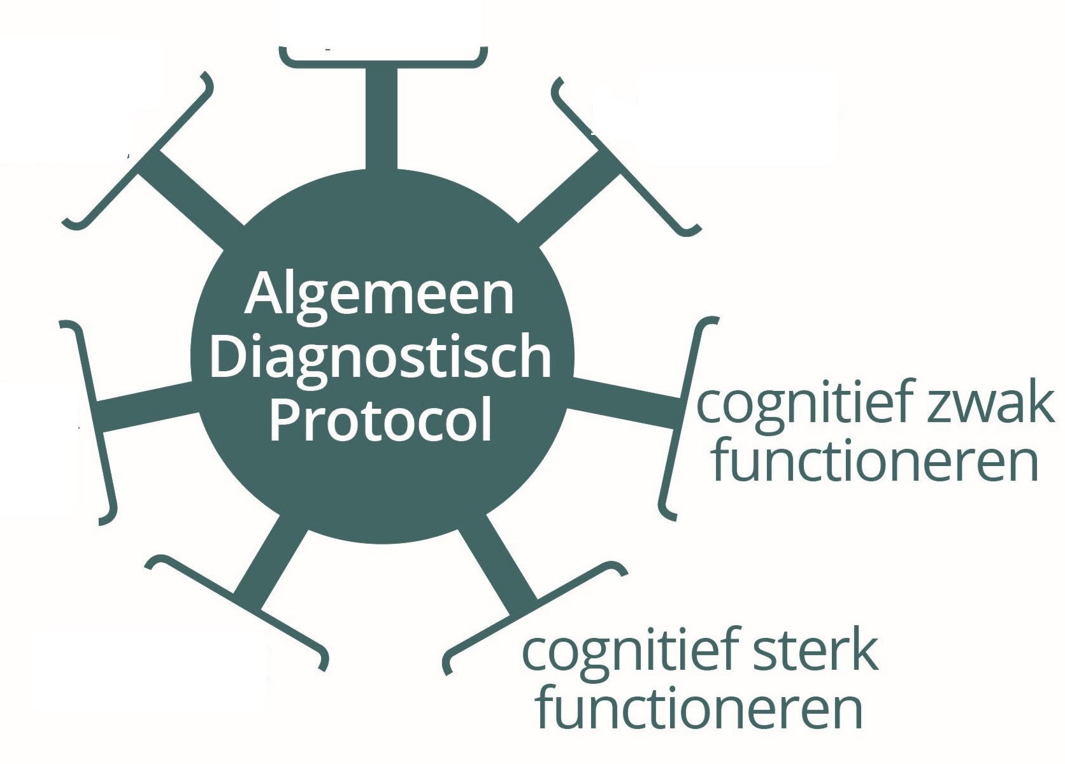
www.prodiagnostiek.be
In Bijlage
Doorheen HGD-traject

Slide 2
Mindset
Fixed versus growth mindset (zie filmpje)
onveranderlijk versus te ontwikkelen
continuüm: meer naar uiteinde => meer/minder open voor leren van nieuwe dingen
verschillende domeinen andere mindset?
Growth mindset stimuleren?!
inspanningen
feedback
uitdaging
rolmodel/voorbeeld
Notes:
Een ander aspect dat in beide protocollen impliciet of expliciet aanwezig is, is mindset.
In plaats van zelf uit te leggen welke vormen van mindset er bestaan en welke implicaties dit heeft bij leerlingen toon ik graag een filmpje.
Weliswaar Engelstalig maar de combinatie van uitleg en tekeningen spreekt voor zich.
Reflectie over mindset van leerlingen:
is het een simplistisch idee?
en als je er in gelooft, denk je dat een leerling/persoon kan veranderen van een fixed naar growth mindset?
Belang van reflectie over eigen mindset (als volwassene) en hoe kijken naar ontwikkeling (van vaardigheden) van kinderen
nadenken over groeimindset in team?!
Hoe growth mindset stimuleren?
Als (basis)onderwijs/leerkracht er naar streven dat elke leerling, ongeacht positie op spectrum cognitief functioneren, een 8/10 haalt voor leerstof in hun zone van naaste ontwikkeling waar ze zich voor hebben moeten inzetten.
- zodat cognitief zwakke leerlingen dankzij inspanningen ook succeservaringen en niet alleen faalervaringen kunnen opdoen en met een positief gevoel kunnen groeien in hun mogelijkheden.
- zodat cognitief sterke leerlingen zich leren inspannen en doorzetten om resultaten te behalen waar ze nog van kunnen leren (niet vanzelf 10/10 gehaald maar enkel bij voldoende inspanning) zodat ze beseffen waar ze nog aan moeten werken, kunnen leren uit hun fouten en verschillende strategieën moeten uitproberen om een uitdaging aan te pakken.
Zij verwerven deze inzichten best al in de loop van de basisschool, zodat ze blijven doorzetten als ze in de loop van het secundair onderwijs en zeker in het hoger onderwijs meer uitdagende en grotere hoeveelheden leerstof moeten verwerken.
Beide groepen leerlingen hebben evenwel de hulp van hun ouders/leerkrachten nodig om de vereiste uitdaging te krijgen en te leren overwinnen en zo een growth mindset te ontwikkelen.
Zie ook https://platformmindset.nl/wp-content/uploads/2019/06/ouder-stimuleert-gm.pdf en https://platformmindset.nl/wp-content/uploads/2019/06/leerkracht-stimuleert-gm.pdf

Slide 3
Mindset en labels
Fixed mindset
idee: specifieke kenmerken en standaardaanpak
boodschap: leren leven met beperkingen, niet te overwinnen
Growth mindset
idee: veerkracht en weerbaarheid
boodschap: beperkingen aanpakken
diagnostiek
niet alleen vaststellen van problemen
maar ook op sterktes en aanknopingspunten voor aanpak!
label = vertrekpunt voor groei en ontwikkeling
Notes:
Fixed mindset
idee: diagnose/label gepaard met specifieke kenmerken en standaardaanpak, ongeacht individuele situatie
boodschap: leren leven met beperkingen, want niet te overwinnen
Growth mindset
idee: veerkracht en weerbaarheid
boodschap: beperkingen aanpakken door vaardigheden oefenen en uitdagingen aangaan
diagnostiek niet alleen gericht op vaststellen van problemen maar ook op sterktes en aanknopingspunten voor aanpak!
label = vertrekpunt voor groei en ontwikkeling

Slide 4
Waar in het protocol en op de site?
Verschillende soorten mindset – beïnvloeden – labels
Bijlage Mindset
Voorbeelden/verwijzingen naar mindset
Brede basiszorg - Fase 0 (CSF / CZF)
Verhoogde zorg - Fase 1 (CSF / CZF)
Uitbreiding van zorg – Fase 2 (CSF / CZF)
Bijlage effectief onderwijs
Bijlage geïntegreerd werkmodel CSF
Bijlagen Mogelijke maatregelen bij CSF / CZF

Slide 5
Waar vind ik meer info of inspiratie?
Zelftests Mindset: quiz of vragenlijst
TEDtalk Carol Dweck: de kracht van geloven in verbetering
Platform mindset: artikels en downloads zoals
Teamposter Groeivragen voor je team
Zó stimuleer je de groeimindset: thuis of in de klas
Het Talentenlab
Werkboek Mindset (7-12 jaar)
Werkboek Lef (11-15 jaar)

Slide 6
Meer info en tools?
www.prodiagnostiek.be
Vragen?
info@prodiagnostiek.be

